Slide 1
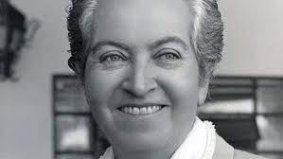
Gabriela Mistral
Álvaro Bonillo Cervantes

Slide 2
Índice
1 - ¿Quien fue?
2 - Trayectoria
3 - Trayectoria (Mexico)
4 - Trayectoria (Viaje a Europa y EE.UU.)
5 - Trayectoria (Último trayecto)
6 - Obras recordadas
7 - Webgrafía

Slide 3
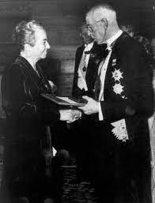
¿Quién fue?
Nació en 1889 en Nueva York y murió en 1957. Su nombre real era Lucila Godoy Alcayaga.
A la chilena se le recuerda por ser una gran poetisa que ganó el premio Nobel de literatura en 1945.

Slide 4
Trayectoria
1904
Nombrada ayudante en la Escuela de La Compañía Baja
1908
Desempeñó como maestra en la localidad de La Cantera

Slide 5
Trayectoria
En México
Preparó textos didácticos como “Lecturas para Mujeres.”
Fundación de escuela a su nombre
1923
1924

Slide 6
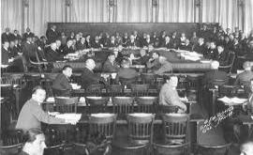
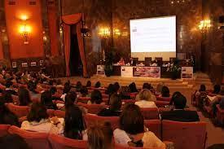
Trayectoria
-1926: Nombrada secretaria del Instituto de Cooperación Intelectual de la Sociedad de Naciones.
-1930: Representó a Chile en un congreso universitario en Madrid y pronunció en Estados Unidos una serie de conferencias sobre el desarrollo cultural estadounidense.
Viaje a Europa y Estados Unidos

Slide 7
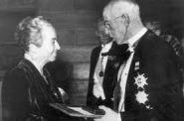
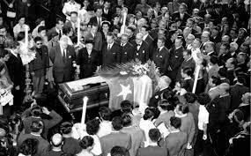
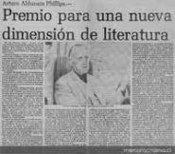
Trayectoria
Último trayecto
-1945: Gabriela Mistral recibió el Premio Nobel de Literatura, siendo la primera concesión a una escritora en lengua española.
-1951: Premio Nacional de Literatura de Chile.
Siguió su carrera diplomática y con ella sus numerosos viajes hasta su fallecimiento en Nueva York, en 1957.

Slide 8
Obras recordadas
Sus textos más conocidos son:
-Desolación (Nueva York, 1922)
-Ternura (Madrid, 1924)
-Tala (Buenos Aires, 1938)
-Lagar (Santiago de Chile, 1954).

Slide 9
Webgrafía
https://www.biografiasyvidas.com/biografia/m/mistral.htm
https://es.wikipedia.org/wiki/Gabriela_Mistral
http://dialogo.ugr.es/contenidos/nobel/nb-mistral.htm#:~:text=Sus%20textos%20m%C3%A1s%20conocidos%20son,Santiago%20de%20Chile%2C%201954).

Slide 10
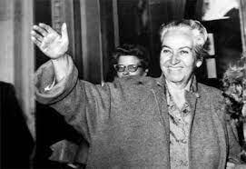
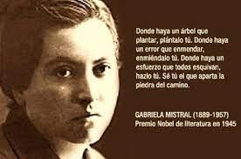
FIN. 345.ryc5383@classroom.iesramonycajaltocina.es

